Slide 1
MODULE 1 : PRÉSENTATION DU TEST TRUENAT
Formation au niveau central concernant les tests Truenat® pour la détection de la TB et de la résistance à la rifampicine

Slide 2
RECONNAISSANCES
Ces modules de formation ont été élaborés en collaboration entre l'Agence des États-Unis pour le développement international (USAID) et son projet de détection et de surveillance des maladies infectieuses (IDDS) et le Partenariat Halte à la tuberculose (en anglais Stop TB), dans le cadre du Projet d'introduction de nouveaux outils (iNTP). Le contenu est basé sur le Guide pratique de mise en œuvre des tests TruenatTM pour le dépistage de la tuberculose et la détection de la résistance à la rifampicine (préparé par Stop TB/USAID/GLI), ainsi que sur le contenu fourni par Molbio Diagnostics (module 3). Le matériel a été examiné techniquement et approuvé par l’initiative mondiale des laboratoires (GLI).
Toutes les précautions raisonnables ont été prises par les auteurs pour vérifier les informations contenues dans cette publication. Toutefois, le matériel publié est distribué sans garantie de quelque nature que ce soit, exprimé ou implicite. La responsabilité de l'interprétation et l'utilisation du matériel incombe au lecteur.
Les auteurs ne sont pas tenus responsables des dommages résultant de l'utilisation de cette ressource. L'aide financière de l'Agence des États-Unis pour le développement international a permis la réalisation de ce document. Les points de vue exprimés ici sont ceux des auteurs et ne reflètent pas nécessairement les opinions de l’Agence des États-Unis pour le développement international ou du gouvernement américain.

Slide 3
Introduction
Ce module traite des défis du diagnostic de la TB et des recommandations de l’Organisation mondiale de la Santé pour le dépistage de la TB.

Slide 4
01.
Contexte de la TB
02.
Séance plénière
03.
Analyses de laboratoire pour la TB
04.
Truenat
Module 1 : Présentation du test Truenat
Aperçu du cours
Principaux défis du diagnostic de la TB
Recommandations de l’Organisation mondiale de la Santé (OMS)
Place dans les réseaux diagnostiques
Précision

Slide 5
Objectifs d’apprentissage
À la fin de ce module, les participants doivent être en mesure de :
Décrire le contexte de la tuberculose mondial et spécifique au pays
Énumérer les différents tests de laboratoire utilisés pour diagnostiquer la TB et la pharmacorésistance, et les recommandations de l’OMS pour chacun
Décrire les avantages de l’introduction du test Truenat au sein d’un réseau diagnostique de la TB
Comparer la précision diagnostique de Truenat à celle d’autres tests de dépistage de la TB

Slide 6
CONTEXTE DE LA TB

Slide 7
Situation mondiale de la TB
Contexte mondial
10 millions de personnes contractent la tuberculose (TB) chaque année.
Chaque année, 1,5 million de personnes meurent de la TB, ce qui en fait l’agent infectieux le plus meurtrier dans le monde.
La TB est la principale cause de décès chez les personnes infectées par le VIH et contribue principalement à la résistance aux antimicrobiens
Source : OMS 2021, https ://www.who.int/health-topics/tuberculosis

Slide 8
Situation mondiale de la TB
Dans quelle mesure pensez-vous que le pays atteint ces objectifs ?
Stratégie de l’OMS pour mettre fin à la TB
Des diagnostics rapides de la TB recommandés par l’OMS (WHO-recommended rapid TB diagnostics, WRD) doivent être à la disposition de toutes les personnes présentant des signes ou des symptômes de TB
L’ensemble des patients présentant une TB bactériologiquement confirmée doivent subir un test de sensibilité aux médicaments (TDS) au moins pour la rifampicine (RIF)
L’ensemble des patients présentant une TB résistante à la RIF doivent subir un TDS au moins pour les fluoroquinolones (FQ)

Slide 9
Situation mondiale de la TB
Directives de l’OMS concernant le TDS
Les directives actualisées de l’OMS soulignent l’importance d’un TDS avant le traitement, en particulier pour les médicaments pour lesquels des tests moléculaires rapides recommandés par l’OMS sont disponibles.
Pour détecter la résistance à quels médicaments, des tests moléculaires rapides recommandés par l’OMS sont-ils disponibles ?
Des tests moléculaires rapides sont disponibles pour tester la résistance à :
RIF
FQ
Isoniazide (INH)
Pyrazinamide (PZA)

Slide 10
Contexte de la TB du pays
Données sur la TB
Nombre de cas (TB et TB-DR), incidence de la TB
Nombre de décès
TB chez l’enfant
Couverture thérapeutique et cas non diagnostiqués
Insistez sur les cas non détectés
Accès aux tests moléculaires
Localisation dans l’espace du test moléculaire si possible et disponible
Notes:
Note de l’instructeur : remplissez les informations en rouge en fonction des données de votre pays.

Slide 11
Contexte de la TB du pays
Priorités nationales
Priorités nationales selon le plan stratégique contre la TB, notamment l’intensification des tests moléculaires
Notes:
Note de l’instructeur : remplissez les informations en rouge en fonction des données de votre pays.

Slide 12
Contexte de la TB du pays
Présentation du réseau diagnostique
Présentation du réseau diagnostique
Notes:
Note de l’instructeur : remplissez les informations en rouge en fonction des données de votre pays.

Slide 13
SÉANCE PLÉNIÈRE
Difficultés du diagnostic de la TB dans le pays

Slide 14
TESTS DE LABORATOIRE POUR LA TB

Slide 15
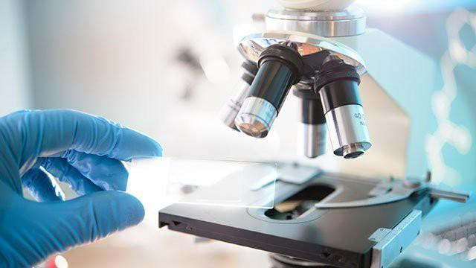
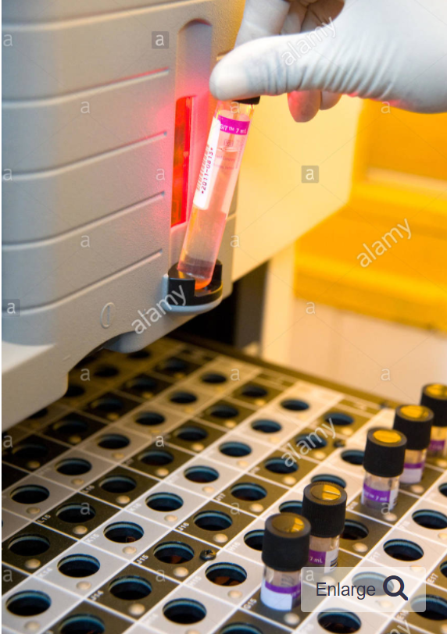
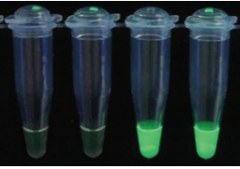
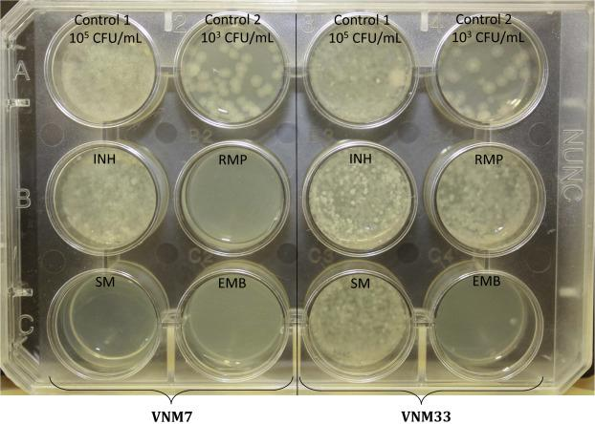
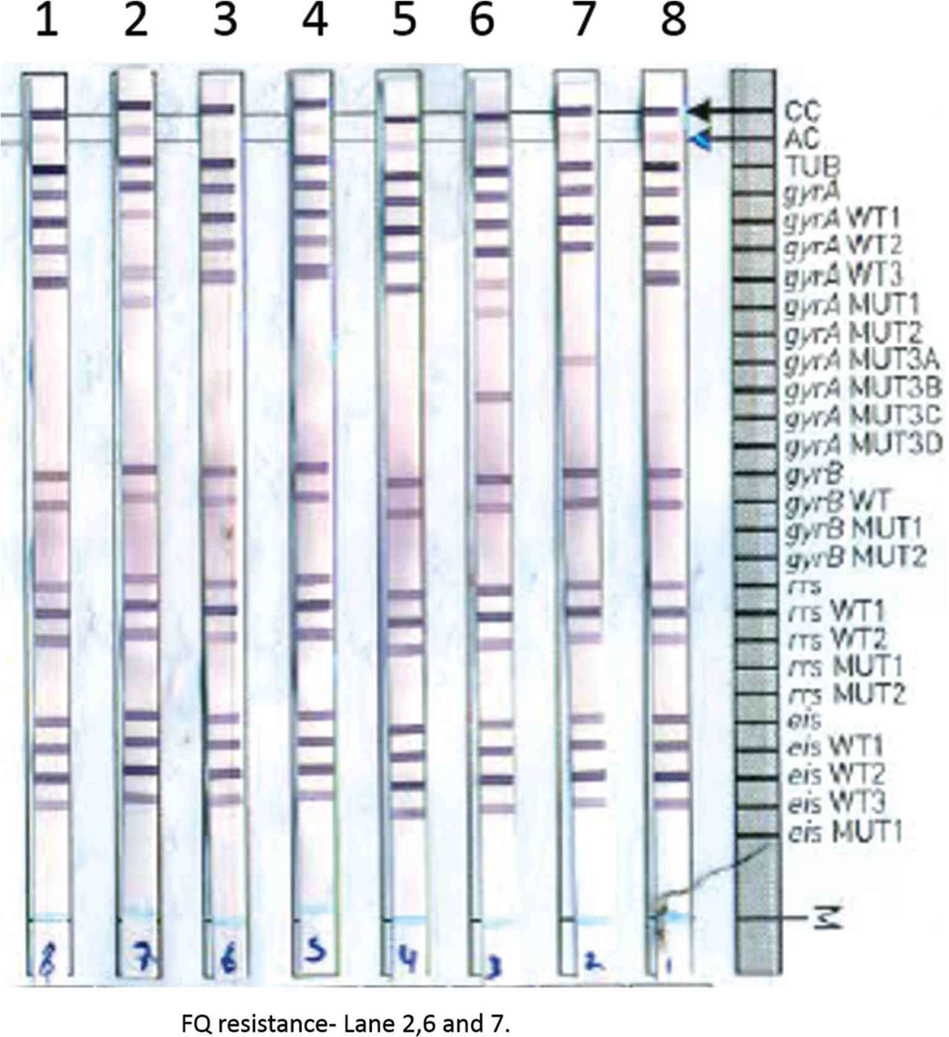
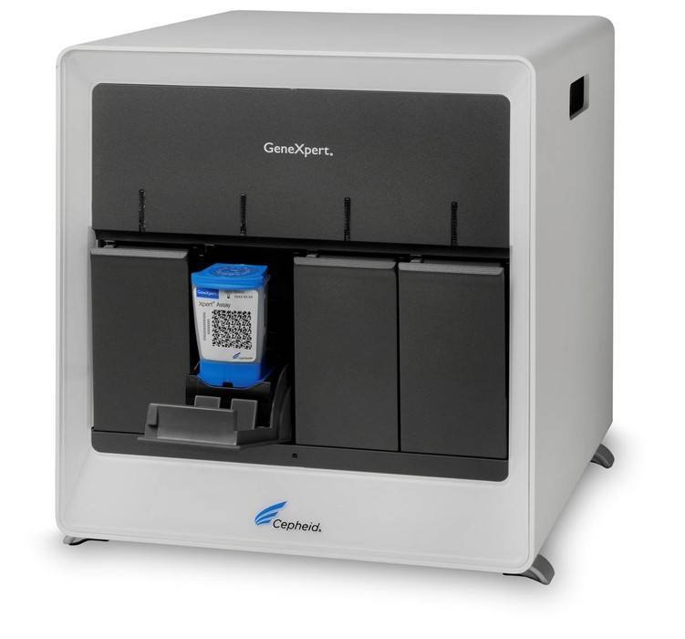
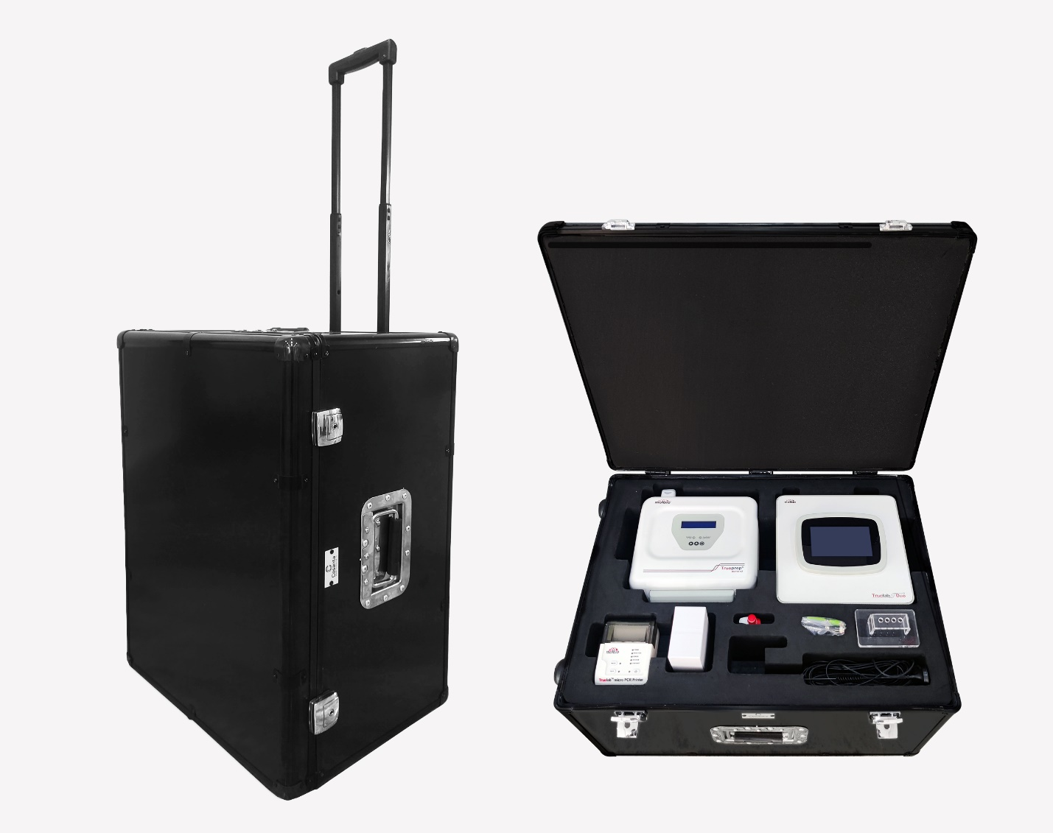
Liste des tests de laboratoire pour la TB
MICROSCOPIE
CULTURE
TEST D’AMPLIFICATION ISOTHERMIQUE MÉDIÉE PAR BOUCLE (LOOP-MEDIATED ISOTHERMAL AMPLIFICATION, LAMP)
TEST XPERT MTB/RIF OU XPERT ULTRA
RECHERCHE DE L’ANTIGÈNE LIPOARABINOMANNANE (LAM) MYCOBACTÉRIEN
TEST PHÉNOTYPIQUE (BASÉ SUR LA CULTURE) DE SENSIBILITÉ AUX MÉDICAMENTS (TDS)
TEST D’HYBRIDATION INVERSE EN LIGNE (LINE PROBE ASSAY, LPA)
TRUENAT

Slide 16
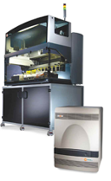
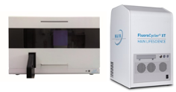
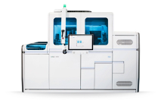
Menu des tests des laboratoire de la tuberculose
TAAN de complexité moyenne
FluoroType MTBDR v2.0
GeneXtract 96 and FluoroCycler XT
cobas MTB and MTB RIF/INH
cobas 6800/8800 systems
MAX MDR/TB
BD MAX System
RealTime MTB and MTB RIF/INH
m2000 RealTime System
Notes:
In early 2021, the WHO issued an update on the use of NAATs to detect TB and DR-TB and classified them as low complexity (Xpert and Truenat) or moderate complexity (Abbott MTB, Hain Fluorotype MTDR, Roche MTB and BD Max MDR-TB). This classification is based on requirements for infrastructure, equipment, and technical skills).

Slide 17
Tests de laboratoire pour la TB
BAAR - Examen microscopique de frottis
RECOMMANDATIONS DE L’OMS
Utilisations
Utilisé comme test diagnostique initial pour la détection de Bacille acido-alcoolo-résistant (BAAR) dans la tuberculose pulmonaire (TBP)
Surveille la réponse au traitement
Avantages
Peut être réalisé en toute sécurité avec un faible niveau de risque et des précautions minimales de biosécurité
Résultats le jour même
Peu coûteux et largement disponible
Limites
Faible sensibilité (50 %), qui est encore réduite chez les personnes infectées par le VIH et les enfants
Spécificité limitée ; peut détecter des mycobactéries non tuberculeuses (MNT) et ne détecte pas la résistance aux médicaments.
Ne peut pas détecter la TB-DR chez les personnes VIH+.
L’OMS recommande la transition des programmes de lutte contre la TB vers le remplacement de la microscopie en tant que test de diagnostic initial par des WRD moléculaires qui permettent la détection du MTBC.
Pour surveiller l’évolution du traitement, l’OMS recommande que dans tous les contextes, la microscopie à fluorescence LED soit introduite progressivement pour remplacer la microscopie à champ clair conventionnelle et la coloration de Ziehl-Neelsen.

Slide 18
Tests de laboratoire pour la TB
Test Xpert MTB/RIF ou Xpert Ultra
Utilisations
Détecte à la fois le complexe Mycobacterium tuberculosis (MTBC) et la résistance à la RIF dans les échantillons d’expectorations et des prélèvements de tuberculose extra-pulmonaire (TBEP)
Avantages
Délai de réponse rapide (< 2 heures), haute sensibilité, faible risque en termes de biosécurité
Processus automatisé en une étape
Hautes sensibilité et spécificité
Le même analyseur peut être utilisé pour plusieurs tests pour le diagnostic du VIH, de l’hépatite C, etc.
Limites
Nécessite une alimentation électrique ininterrompue et stable, un étalonnage annuel des modules et une température ambiante de 15 à 30 °C.
Ne peut pas être utilisé pour surveiller le traitement
Ne détecte pas de résistance à des agents anti-TB autres que la RIF
Recommandation de l’OMS sur une cartouche MTB/XDR prévue au Q3 2021
RECOMMANDATIONS DE L’OMS
L’OMS recommande l’utilisation du test Xpert MTB/RIF ou Ultra comme test diagnostique initial pour le dépistage de la TB et la détection de la résistance à la rifampicine plutôt que l’examen microscopique de frottis/la culture et le test phénotypique de sensibilité aux médicaments.
Notes:
Notes de l’instructeur :
Informer les participants que dans de nombreux contextes et groupes de patients, la résistance à la RIF est un bon indicateur de TB-MR (section Utilisations).
Informer les participants que dans le cadre des limites, nécessite une alimentation électrique ininterrompue et stable, un étalonnage annuel des modules et une température ambiante de 15 à 30 °C (les cartouches Xpert et les réactifs doivent être conservés entre 2 et 28 °C)
Informer les participants que dans le cadre des limites, ne détecte pas les agents anti-TB autres que la RIF (d’autres TDS sont nécessaires pour ceux-ci).

Slide 19
Tests de laboratoire pour la TB
Culture
Utilisations
Utilisé comme diagnostic initial pour la TB ainsi que pour isoler les cultures pour le TDS
Surveillance du traitement de la TB-MR
Avantages
Test de haute sensibilité et de haute spécificité pour la détection du MTBC
Fournit un isolat pour le TDS (test phénotypique)
Peut évaluer le déroulement du traitement
Limites
Nécessite un niveau élevé de précautions de biosécurité
Nécessite un personnel formé
La culture liquide automatisée est plus coûteuse que la culture solide
La culture solide est lente ; il faut 4 à 8 semaines pour détecter le MTBC
RECOMMANDATIONS DE L’OMS
L’OMS recommande l’utilisation de la culture liquide et de l’identification rapide des espèces dans le cadre de plans globaux spécifiques au pays pour le renforcement des capacités des laboratoires et basés sur une approche par étapes.

Slide 20
Tests de laboratoire pour la TB
TB-LAMP
Utilisations
Utilisé comme diagnostic initial de la TB
Avantages
Nécessite une infrastructure minimale et a des exigences de biosécurité similaires à celles d’un examen microscopique de frottis
La détection du produit amplifié est basée sur la turbidité observée à l’œil nu ou sous lumière ultraviolette
Nécessite moins d’une heure pour la réalisation
Limites
Le plus adapté aux environnements avec une faible prévalence du VIH et de la TB-MR
Ne peut pas être utilisé pour surveiller le traitement
Ne détecte pas la résistance à la RIF
RECOMMANDATIONS DE L’OMS
L’OMS suggère d’utiliser une TB-LAMP comme test de substitution pour l’examen microscopique d’un frottis d’expectoration pour le diagnostic de la TB pulmonaire.

Slide 21
Tests de laboratoire pour la TB
Détection de l’antigène par dosage du lipoarabinomannane à flux latéral (lateral flow lipoarabinomannan assay, LF-LAM
RECOMMANDATIONS DE L’OMS
L’OMS recommande d’utiliser le test Alere Determine™ TB LAM Ag pour
1) Les patients hospitalisés, pour aider au diagnostic de la TB active chez les adultes, les adolescents et les enfants VIH-positifs présentant des signes et des symptômes de TB (pulmonaire ou extra-pulmonaire) atteints d’une infection par le VIH avancée ou qui sont gravement malades, ou avec un nombre de lymphocytes CD4 inférieur à 200 cellules/mm3, quels que soient les signes et les symptômes de TB.
2) En ambulatoire, pour aider au diagnostic d’une TB active chez les adultes, les adolescents et les enfants VIH-positifs qui : présentent des signes et des symptômes de TB (pulmonaire ou
extrapulmonaire) ; sont gravement malades ; ou ont un nombre des lymphocytes CD4 inférieur à 100 cellules/mm3
quels que soient les signes et les symptômes de la TB
Utilisations
Test rapide pour détecter les antigènes lipoarabinomannane (LAM) mycobactérien du MTBC dans les urines
Avantages
Ne nécessite aucun équipement
Test sur le lieu d’intervention
Simple, facile et rapide (25 min)
Échantillon d’urine facile à recueillir
Permet de débuter le traitement rapidement
Peu coûteux
Limites
Ne fournit aucune information sur la résistance aux médicaments
Ne peut pas être utilisé pour surveiller le traitement
Faible sensibilité
Nécessite un suivi avec un autre test diagnostique
Utilisé chez une population limitée de patients
Ne permet pas de distinguer le MTB des autres mycobactéries non tuberculeuses
Notes:
Note de l’instructeur : Signalez le site Internet pour la recommandation de l’OMS dans le PG https://apps.who.int/iris/bitstream/handle/10665/329479/9789241550604-eng.pdf?sequence=1&amp;isAllowed=y&amp;ua=1

Slide 22
Tests de laboratoire pour la TB
TDS phénotypique (basé sur la culture)
Utilisations
Détection de la résistance aux médicaments anti-TB
Avantages
Les TDS phénotypiques basés sur la culture restent essentiels pour les médicaments pour lesquels il n’existe pas encore de tests moléculaires fiables
Un TDS phénotypique pour les agents de deuxième intention est nécessaire pour confirmer ou exclure une TB extrêmement résistante (Extensively drug-resistant tuberculosis, TB-XRD)
Limites
Nécessite un niveau élevé de précautions de biosécurité, un personnel hautement qualifié et un contrôle de qualité strict
Les TDS phénotypiques basés sur la culture peuvent prendre des semaines ou des mois pour générer des résultats
Des méthodes de TDS phénotypique fiables ne sont pas disponibles pour tous les médicaments anti-TB
Le TDS reste essentiel pour les médicaments pour lesquels il n’existe pas encore de tests moléculaires fiables.
Notes:
Notes de l’instructeur :
en ce qui concerne les avantages, informez les participants que le TDS phénotypique basé sur la culture reste essentiel pour les médicaments pour lesquels il n’existe pas encore de tests moléculaires fiables.
En ce qui concerne les limites, informez les participants que le TDS phénotypique basé sur la culture peut prendre des semaines ou des mois pour générer des résultats, principalement en raison de la croissance lente des mycobactéries.
En ce qui concerne les limites, informez les participants que des méthodes de TDS phénotypiques fiables ne sont pas disponibles pour certains médicaments anti-TB de première et deuxième intentions.

Slide 23
Tests de laboratoire pour la TB
Xpert MTB/XDR
WHO RECOMMENDATION
Utilisations
Détecte la résistance à l’isoniazide et aux fluoroquinolones,
à l’éthionamide et aux médicaments injectables de deuxième intention (amikacine, kanamycine et capréomycine)
Avantages
Exécution rapide (<2 heures), haute sensibilité, peu de risques s’agissant de la biosécurité
Haute sensibilité et spécificité Reflex testing after Xpert MTB RIF resistance result
Test réflexe après le résultat Xpert MTB RIF en matière de resistance
Des tests peuvent être effectués sur les expectorations non traitées et les sédiments d’expectorations concentrés.
Limitations
Nécessite une alimentation électrique ininterrompue et stable, un étalonnage annuel des modules et une température ambiante de 15 à 30 °C.
Compatible uniquement avec les modules GeneXpert 10 couleurs
Ne détecte pas la résistance aux nouveaux médicaments (p. ex. la bédaquiline)
L’OMS recommande l’utilisation de Xpert MTB/XDR comme :
Le test initial de détection de la résistance à l’INH et aux FQs, au lieu de la DST phénotypique sur culture, chez les personnes atteintes d’une tuberculose pulmonaire bactériologiquement confirmée
test initial pour la détection de la résistance à l’éthionamide, au lieu du séquençage de l'ADN du promoteur de l’inhA, chez les personnes atteintes de TB pulmonaire et RR bactériologiquement confirmées
test initial pour la détection de la résistance à l’amikacine au lieu de la DST phénotypique sur culture, chez les personnes atteintes de TB pulmonaire et RR bactériologiquement confirmées
Notes:
Informer les participants que les tests Xpert MTB/XDR ne peuvent être réalisés qu’avec les instruments GeneXpert utilisant des modules 10 couleurs. Ceux-ci sont différents des modules 6 couleurs traditionnellement utilisés pour Xpert MTB/RIF ou Xpert Ultra (section Utilisations).
Informer les participants que, comme indiqué dans la section Limitations, cela nécessite une alimentation électrique ininterrompue et stable, un étalonnage annuel des modules et une température ambiante de 15 à 30 °C (les cartouches et les réactifs Xpert doivent être stockés entre 2 et 28 °C)

Slide 24
Tests de laboratoire pour la TB
LPA Genotype MTBDRplus/sl
RECOMMANDATIONS DE L’OMS
Utilisations
Détection de la résistance aux médicaments anti-TB
Avantages
Capable de détecter rapidement une résistance à la RIF, à l’INH, aux FQ et aux médicaments injectables de deuxième intention.
Détecte le complexe Mycobacterium Tuberculosis (MTBC) et détermine sa sensibilité à la RIF et à l’INH.
Permet d’effectuer plusieurs tests à la fois
Résultats rapides et précis sous 48 h
Capable de fournir des conseils sur les décisions relatives au traitement
Limites
Nécessite au moins 3 pièces séparées pour éviter une contamination croisée et des niveaux modérés à élevés de précautions de biosécurité (niveau de confinement de biosécurité 3)
Ne peut pas être utilisé pour surveiller le traitement
Ne peut pas remplacer complètement les méthodes de culture conventionnelles
Coûteux
Nécessite un personnel bien formé
L’utilisation du test FL-LPA est recommandée pour des échantillons d’expectorations avec frottis positif et des isolats de M. tuberculosis comme test initial à la place d’un TDS phénotypique basé sur la culture pour détecter la résistance à la RIF et à l’INH.
L’OMS suggère d’utiliser le test d’hybridation inverse en ligne pour les médicaments de deuxième intention (line probe assay for second-line drugs, SL-LPA) comme test initial à la place d’un TDS phénotypique basé sur la culture pour détecter la résistance aux FQ et à l’AMK directement sur des échantillons ou des cultures de patients.
Notes:
L’utilisation du LPA de première ligne comme test initial, au lieu de l’analyse par culture phénotypique, est recommandée sur les échantillons d’expectorations à frottis positif et les isolats de M. tuberculosis, afin de détecter la résistance au RIF et à l’INH.
L’OMS suggère d’utiliser le LPA de deuxième ligne comme test initial, au lieu de l’analyse par culture phénotypique, afin de détecter la résistance aux FQ et aux AMK directement à partir d’échantillons ou de cultures de patients.

Slide 25
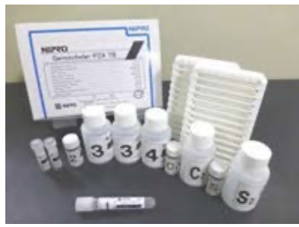
Tests de laboratoire pour la TB
LPA GenoScholar PZA-TB
RECOMMANDATIONS DE L’OMS
Utilisations
Basé sur le même principe que le Génotype LPA mais utilise des sondes d’hybridation pour couvrir le gène pnCA et détecter la résistance au PZA
Avantages
Des résultats plus rapides qu’avec la DST phénotypique
Sensibilité (>80 %) et spécificité (>95 %) élevées pour la détection de la résistance au PZA
L’hybridation peut être réalisée sur les instruments TwinCubator utilisés pour les LPA
Limites
Trop de sondes entraîne un encombrement sur les bandes et nécessite donc une attention particulière pour éviter les erreurs.
Risque élevé de contamination croisée
Nécessite un personnel hautement qualifié et compétent
L’OMS recommande l’utilisation de TAAN à hybridation inverse de haute complexité, plutôt que DST phénotypique à base de culture e , pour détecter la résistance au PZA chez les personnes atteintes de tuberculose bactériologiquement

Slide 26
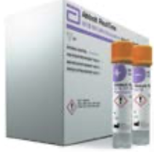
Tests de laboratoire pour la TB
RealTime MTB RIF/INH
RECOMMANDATIONS DE L’OMS
Utilisations
PCR en temps réel pour détecter la TB ainsi que la résistance aux RIF/INH
Avantages
Extraction, amplification et détection automatisées de l’ADN
Débit élevé : ~96 tests/exécution
Possibilités de dépistage de plusieurs maladies (VIH, VHC, VHB, HPV, CTNG, SARS-Cov-2)
Limite de détection pour la TB : 17 UFC/ml
Limites
Nécessite un personnel hautement qualifié et compétent
Certains réactifs nécessitent un stockage au congélateur
Chez les personnes présentant des symptômes de tuberculose pulmonaire, l’OMS recommande d’utiliser des TAAN de complexité modérée sur des échantillons respiratoires afin de détecter la résistance au PTB, au Rif et à l’INH plutôt que la culture et des DST phénotypiques.

Slide 27
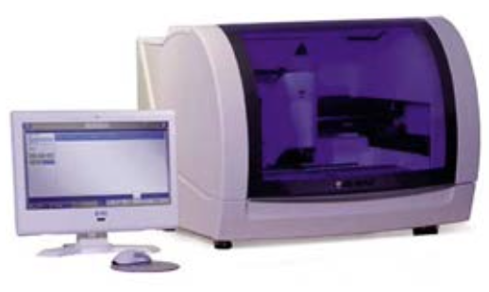
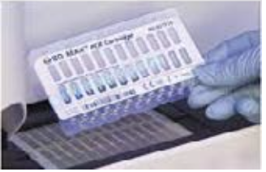
Tests de laboratoire pour la TB
MAX MDR-TB
RECOMMANDATIONS DE L’OMS
Utilisations
PCR en temps réel pour détecter la TB ainsi que la résistance aux RIF/INH
Avantages
Préparation automatisée des échantillons et PCR en temps réel
Les échantillons d’expectorations non traités transportés et entreposés à température ambiante peuvent être analysés jusqu’à 3 jours après le prélèvement.
Débit moyen ~48 tests / journée de travail de 8 heures
Les réactifs ne nécessitent pas un stockage au congélateur
Limite de détection pour la TB : 0,5 UFC/ml
Limites
Nécessite du personnel hautement qualifié
Chez les personnes présentant des symptômes de tuberculose pulmonaire, l’OMS recommande d’utiliser des TAAN de complexité modérée sur des échantillons respiratoires afin de détecter la résistance au PTB, au Rif et à l’INH plutôt que la culture et des DST phénotypiques.

Slide 28
Tests de laboratoire pour la TB
FluoroType MTB and MTDR v2.0
RECOMMANDATIONS DE L’OMS
Utilisations
PCR en temps réel pour détecter la TB ainsi que la résistance aux RIF/INH
Avantages
Amplification et détection automatisées sous 3 heures
Options manuelles et automatisées pour l’extraction d’ADN
Débit moyen ~ 12 échantillons/analyse
Limite de détection pour la TB : 15 CFU /ml
Limites
Nécessite du personnel hautement qualifié
Exigences relatives au niveau de biosécurité, car les tests ne peuvent être effectués que sur des expectorations décontaminées
Chez les personnes présentant des symptômes de tuberculose pulmonaire, l’OMS recommande d’utiliser des TAAN de complexité modérée sur des échantillons respiratoires afin de détecter la résistance au PTB, au Rif et à l’INH plutôt que la culture et des DST phénotypiques.

Slide 29
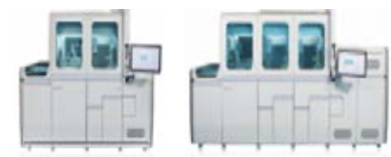
Tests de laboratoire pour la TB
cobas MTB and MTB-RIF/INH
RECOMMANDATIONS DE L’OMS
Utilisations
PCR en temps réel pour détecter la TB ainsi que la résistance aux RIF/INH
Avantages
Extraction, amplification et détection automatisées de l’ADN
Débit élevé ~1056 tests / journée de travail de 8 heures
Tarification mondiale disponible dans le cadre du Programme d’accès mondial de Roche
Capacité de dépistage de maladies multiple (VIH, hépatite [A_C], CMV, HSV, syphilis, essais immunologiques)
Limite de détection pour la TB : 7,6 CFU /ml
Limites
Nécessite du personnel hautement qualifié
Chez les personnes présentant des symptômes de tuberculose pulmonaire, l’OMS recommande d’utiliser des TAAN de complexité modérée sur des échantillons respiratoires afin de détecter la résistance au PTB, au Rif et à l’INH plutôt que la culture et des DST phénotypiques.

Slide 30
Tests de laboratoire pour la TB
Truenat
Utilisations
Premier test moléculaire recommandé par l’OMS pour la TB et la résistance à la RIF pouvant être utilisé dans des environnements périphériques avec des infrastructures limitées
Utilisé comme test diagnostique initial pour la TB
Avantages
Conçu pour être utilisé dans des laboratoires périphériques avec des infrastructures minimales et des techniciens de laboratoire peu formés
Est alimenté par batterie et utilise des réactifs stables à température ambiante
Peut générer des résultats pour la TB en une heure et pour la résistance à la RIF en une heure supplémentaire
Limites
Le test de résistance à la RIF est un test réflexe
L’électricité est toujours nécessaire pour recharger les batteries
Plus d’étapes manuelles que le test Xpert MTB/RIF

Slide 31
Tests de laboratoire pour la TB
Truenat
RECOMMANDATIONS DE L’OMS
Chez les adultes et les enfants présentant des signes et des symptômes de TB pulmonaire, le test Truenat MTB ou MTB Plus peut être utilisé comme test diagnostique initial pour la TB plutôt que l’examen microscopique d’un frottis/la culture.
Chez les adultes et les enfants présentant des signes et symptômes de TB pulmonaire et un résultat positif au test Truenat MTB ou MTB Plus, le test Truenat MTB-RIF Dx peut être utilisé comme test initial de détection de la résistance à la RIF plutôt que la culture et un TDS phénotypique.
Notes:
Il est important de rappeler qu'il n'y avait pas suffisamment de preuves pour l'EPTB (même si l'IFU stipule que les échantillons extrapulmonaires peuvent être testés)

Slide 32
Puces Truenat
Truenat comprend trois types de puces pour trois tests différents.
MTB
MTB Plus
MTB-RIF Dx
Cible un gène à copie unique (nrdB) pour la détection de M.tb
Cible un gène à copie unique (nrdZ) et un gène multicopies (IS6110). Un test plus sensible pour détecter la M.tb
Cible le gène rpoB pour détecter la résistance au RIF

Slide 33
PLACE DE TRUENAT DANS LES RÉSEAUX DIAGNOSTIQUES

Slide 34
Tests de laboratoire pour la TB : place dans le réseau*
Culture liquide
Microscopie
LPA sur cultures positives
Culture solide
LPA sur expectorations positives au frottis
Microscopie
DST phénotypique
TB-LAMP
Dosage de l’antigène par LF-LAM
TAAN de complexité moyenne #
Truenat
Test Xpert MTB/RIF ou Xpert Ultra
Lieu d’intervention
Où devons-nous placer Truenat dans ce diagramme ?
Tests d’identification rapide de l’espèce
Xpert MTB/RIF
Xpert Ultra
Xpert MTB/XDR
Laboratoires
périphériques
Laboratoires intermédiaires (régionaux/de district)
* Les tests qui peuvent être utilisés dans les paramètres peuvent également être décentralisés dans les paramètres centralisés
Laboratoire central (Référence)
# MAX MDR-TB; FluoroType MTBDR; cobas MTB RIF/INH;
RealTime MTB RIF/INH
Notes:
Notez que Xpert MTB/XDR peut être placé aussi bas que près des points de services. Le placement doit s’appuyer sur l’algorithme et les sites nationaux avec les modules 10 couleurs. Compte tenu des besoins en infrastructure pour la plupart des TAAN de complexité modérée, les pays peuvent privilégier le placement dans des laboratoires nationaux/de référence, mais les pays disposant d’une infrastructure adaptée et d’un volume d’échantillons suffisant peuvent les placer dans des laboratoires régionaux/de district.

Slide 35
Place de Truenat dans les réseaux diagnostiques
Truenat peut être placé dans des centres de soins périphériques pour remplacer la microscopie comme test diagnostique initial de la TB
La radiographie peut être utilisée comme outil de dépistage pour les tests de confirmation avec Truenat
Des réseaux de transfert d’échantillons peuvent être nécessaires pour permettre la réalisation d’un autre TDS

Slide 36
Positionnement par rapport au test Xpert ou TB-LAMP
Le test Truenat et le TB-LAMP peuvent être placés à des niveaux inférieurs au test Xpert
Le positionnement à des niveaux inférieurs peut améliorer l’accès des patients à des tests moléculaires rapides pour la TB, décentraliser les tests pour la résistance à la RIF et réduire la nécessité de se déplacer pour les patients
**Truenat ne remplace pas les réseaux Xpert existants
Un pays peut utiliser plus d’un test pour les tests rapides

Slide 37
PRÉCISION DIAGNOSTIQUE DU TEST TRUENAT

Slide 38
Précision diagnostique par rapport à la culture, dans le cadre des centres effectuant des examens microscopiques
 | Sensibilité (tous les patients) | Sensibilité (patients avec frottis d’expectorations +) | Sensibilité (patients avec frottis d’expectorations -) | Spécificité (tous les patients)
Truenat MTB | 0,73 | 0,91 | 0,37 | 0,98
Truenat MTB Plus | 0,80 | 0,96 | 0,46 | 0,97
Truenat MTB-RIF Dx | 0,84 | 0,88 | 0,67 | 0,95
Foundation for Innovative New Diagnostics (Fondation pour les nouveaux diagnostics innovants), étude d’évaluation clinique prospective, multicentrique, menée dans 19 centres cliniques et 7 laboratoires de référence dans 4 pays. (https://erj.ersjournals.com/content/58/5/2100526)

Slide 39
Précision diagnostique par rapport à la culture chez des personnes évaluées pour la TB, dans le cadre de laboratoires de référence
 | Sensibilité (tous les patients) | Sensibilité (patients avec frottis d’expectorations +) | Sensibilité (patients avec frottis d’expectorations -) | Spécificité (tous les patients)
Truenat MTB | 0,84 | 0,98 | 0,45 | 0,97
Truenat MTB Plus | 0,87 | 0,99 | 0,55 | 0,95
XPERT MTB/RIF | 0,85 | 0,99 | 0,48 | 0,97
Truenat MTB-RIF Dx | 0,82 | 0,86 | 0,33 | 0,98
XPERT MTB/RIF | 0,84 | 0,89 | 0,33 | 0,98
Foundation for Innovative New Diagnostics (Fondation pour les nouveaux diagnostics innovants), étude d’évaluation clinique prospective, multicentrique, menée dans 19 centres cliniques et 7 laboratoires de référence dans 4 pays.

Slide 40
Effet du traitement antérieur sur la spécificité
 | Spécificité – Aucun antécédent de traitement anti-TB | Spécificité – Antécédent de traitement anti-TB
Truenat MTB | 0,97 (0,96 - 0,98) | 0,92 (0,83 - 0,96)
XPERT MTB/RIF | 0,97 (0,96 - 0,98) | 0,90 (0,81 - 0,95)
Truenat MTB Plus | 0,95 (0,94 - 0,97) | 0,88 (0,78 - 0,94)
XPERT MTB/RIF | 0,97 (0,96 - 0,98) | 0,90 (0,80 - 0,95)
Foundation for Innovative New Diagnostics (Fondation pour les nouveaux diagnostics innovants), étude d’évaluation clinique prospective, multicentrique, menée dans 19 centres cliniques et 7 laboratoires de référence dans 4 pays.

Slide 41
Compromis entre sensibilité et spécificité
Pour faire le choix entre Truenat MTB ou MTB Plus, les pays devront tenir compte des compromis possibles entre une sensibilité plus ou moins élevée et une spécificité plus ou moins élevée en fonction de la prévalence de :
TB
TB-DR
TB/VIH
Pourquoi un pays avec un fardeau élevé de la TB-DR peut-il ne pas choisir d’utiliser MTB Plus ?

Slide 42
Environnements avec charge élevée du VIH
Dans une population avec une prévalence élevée du VIH, un test plus sensible (c.-à-d., Truenat MTB Plus) peut être le test le plus approprié en raison de sa sensibilité accrue pour la détection du MTBC dans les échantillons avec frottis négatif.

Slide 43
Avantages de Truenat
Selon vous, lequel de ces avantages est le plus important dans votre pays ?
Rapport coût-efficacité
Faibles coûts des équipements et des tests
Accès des patients
L’utilisation du test Truenat au niveau des soins de santé primaires peut réduire la nécessité du transport des échantillons pour la détection de la résistance à la RIF
Temps d’exécution du test
La détection de MTB est réalisée en 1 heure et le test de résistance à la RIF est effectué uniquement en tant que test réflexe
Disponibilité de l’ADN
Avec Truenat, l’ADN est disponible pour recommencer des tests et pour toute investigation ultérieure et à des fins de contrôle qualité
La connectivité intégrée permet l’utilisation de données numériques, y compris la communication rapide des résultats aux cliniciens.
Technologie de proximité (Point of care, POC), fonctionnant sur batterie et portable
Peut être utilisé pour les stratégies de recherche active de cas à distance dans les zones rurales

Slide 44
Activité : Quel test dois-je utiliser ?
Scénario 1 :
Vous travaillez dans une clinique de soins primaires. Une femme de 33 ans se présente avec une faible fièvre et une toux persistante. La femme vous informe qu’elle tousse depuis deux semaines.
Quel(s) test(s) doit(vent) être réalisé(s) ?

Slide 45
Activité : Quel test dois-je utiliser ?
Scénario 2 :
Une patiente se présente avec des difficultés respiratoires et une toux qu’elle ressent depuis la semaine dernière. Elle vous informe que l’année dernière elle a été prise en charge pour une maladie, mais elle ne sait pas ce que c’était, elle se souvient seulement qu’elle devait prendre des médicaments tous les jours. Vous n’avez pas accès à son dossier médical.
Quel(s) test(s) doit(vent) être réalisé(s) ?

Slide 46
Activité : Quel test dois-je utiliser ?
Scénario 3 :
Un patient arrive dans votre clinique avec une mauvaise toux qui dure depuis deux mois. Parfois, la toux est sanguinolente. Il souffre également d’un mauvais état général. Vous travaillez dans une ville où la prévalence du VIH est élevée.
Quel(s) test(s) doit(vent) être réalisé(s) ?

Slide 47
RÉSUMÉ
Truenat est un nouvel outil de diagnostic prometteur de dépistage de la TB
Plus sensible et spécifique que la microscopie
Truenat a des exigences en matière d’infrastructure minimales et peut être utilisé sur le lieu d’intervention ou à proximité
Les résultats sont rapidement disponibles, permettant un diagnostic le jour même
Truenat peut détecter la résistance à la RIF en deux heures
Peut être utilisé comme test initial de détection de la résistance

Slide 48
Contrôle des connaissances – Question 1
1. Quels sont les principaux défis du diagnostic de la TB dans le pays ?

Slide 49
Contrôle des connaissances – Question 2
2A. , , , , et sont des tests qui peuvent être utilisés pour diagnostiquer la TB.
2B. et sont des tests qui peuvent être utilisés pour surveiller le traitement de la TB.
2C. , , et sont des tests qui peuvent être utilisés pour diagnostiquer la résistance à la RIF.
2D. et sont des tests qui peuvent être utilisés pour diagnostiquer la résistance à d’autres types de médicaments.

Slide 50
Contrôle des connaissances – Question 3
3. Énumérez trois avantages de Truenat par rapport aux autres tests.
Notes:
Réponse :
Rapport coût-efficacité
Accès des patients
Temps d’exécution du test
Disponibilité de l’ADN pour d’autres tests
Connectivité intégrée

Slide 51
Contrôle des connaissances – Question 4
4. Pourquoi Truenat est-il un nouvel outil prometteur pour le diagnostic de la tuberculose dans les établissements de soins primaires ?
Notes:
Réponses :
Le test Truenat est dans l’ensemble aussi précis que les autres tests, cependant, les pays et les prestataires de services doivent évaluer les compromis entre spécificité et sensibilité dans la prise de décision concernant les tests à utiliser.

